Slide 1
Муниципальное бюджетное общеобразовательное учреждение «Средняя общеобразовательная школа № 107 г. Челябинска» 454007 г. Челябинск; пр. Ленина, 7 сайт: школа107.рф E-mail:school107@mail.ru; телефон(факс):775-22-46
Представление опыта Регионального инновационного проекта:
«Реализация деятельности разновозрастных объединений в составе Российского движения школьников на развитие социальной ответственности обучающихся»
Директор школы - Наталья Викторовна Широченкова
Научно-методическое сопровождение: Кафедра педагогики и психологии ГБУ ДПО ЧИППКРО
Цель проекта
состоит в разработке, апробации и внедрении в образовательное пространство Челябинской области системы развития социальной ответственности обучающихся средствами разновозрастных объединений в условиях Российского движения школьников.

Slide 2
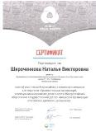
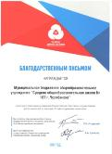
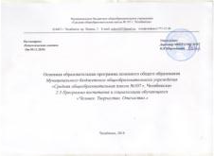
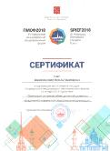
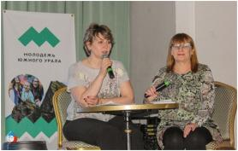
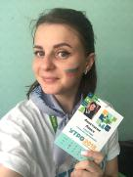
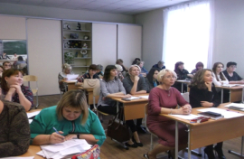
Профессиональный рост педагогов - как необходимое условие работы в инновационном режиме
Курсы повышения квалификации: ЧИППКРО – 30 чел. УМЦ – 54 чел. ЧГАК - 1 чел. Центр толерантности (Москва) – 5 чел. Санкт-Петербургский городской дворец творчества юных - 1 чел. Институт развития Республики Татарстан - 1 чел. ИТОГО: 84 сертификата | Статьи 2018 года Материалы XIX Международной научно-практической конференции – (Широченкова Н.В., Кошкин В.Н., Черёмушкина Н.В.) Республиканский Казанский педагогический журнал – (Широченкова Н.В.) | Представление опыта работы, конкурсы 2018 Всероссийские творческие конкуры - 26 Семинары – практикумы - 8 Конференции – 16 Вебинары - 25 Методические разработки – 15 Веб – квест - 2

Slide 3
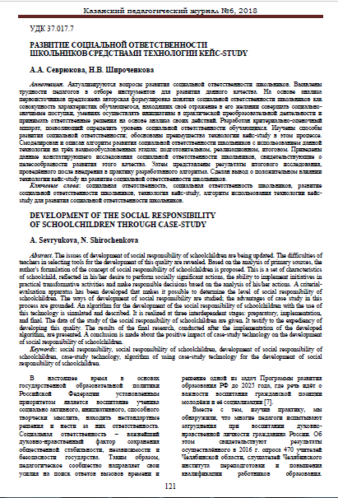
РАЗВИТИЕ СОЦИАЛЬНОЙ ОТВЕТСТВЕННОСТИ ШКОЛЬНИКОВ СРЕДСТВАМИ ТЕХНОЛОГИИ КЕЙС-STUDY
Социальная ответственность - это совокупность характеристик обучающегося, находящих своё отражение в его желании совершать социально-значимые поступки, умениях осуществлять инициативы в практической преобразовательной деятельности и принимать ответственные решения на основе анализа своих действий
Уровни | Характеристика уровней по критериям
 | ценностно-мотивационный | операциональный | рефлексивный
Высокий | Обучающийся понимает и признаёт необходимость совершенствования общества. Активно проявляет личное желание в участии в проектах, направленных на положительные преобразования социума. Мотивирует себя на достижение успеха в реализации социальных инициатив и проектов. | Обучающийся умеет правильно отобрать технологии и методы преобразования общества. Реализует эффективные способы взаимодействия между всеми субъектами преобразовательного процесса. Демонстрирует умения планировать, осуществлять социальные инициативы и проекты, оценивать результаты и принимать адекватные решения по итогам деятельности. | Обучающийся умеет хорошо анализировать цель, задачи совершенствования общества, увидеть затруднения в собственной деятельности в этой области. Контролирует свои действия в процессе социального проектирования, оценивает результаты.
Средний | Обучающийся понимает и признаёт необходимость совершенствования общества. Занимает нейтральную позицию в участии в проектах, направленных на положительные преобразования социума. Демонстрирует неверие в достижение успеха в реализации социальных инициатив и проектов. | Обучающийся не всегда умеет правильно отобрать технологии и методы преобразования общества. Реализует недостаточно эффективные способы взаимодействия между всеми субъектами преобразовательного процесса. Испытывает трудности при планировании, реализации социальных инициатив и проектов, оценке результатов и принятии решений по итогам деятельности. | Обучающийся умеет в основном анализировать цель, задачи совершенствования общества, не всегда видеть затруднения в собственной деятельности в этой области. С трудом контролирует свои действия в процессе социального проектирования и оценивает результаты.
Низкий | Обучающийся не понимает и не признаёт необходимость совершенствования общества. Занимает отрицательную позицию в участии в проектах, направленных на положительные преобразования социума. Не стремится достичь успеха в реализации социальных инициатив и проектов | Обучающийся не умеет правильно отобрать технологии и методы преобразования общества. Не может реализовать эффективные способы взаимодействия между всеми субъектами преобразовательного процесса. Не способен планировать, осуществлять социальные инициативы и проекты, оценивать результаты и принимать адекватные решения по итогам деятельности. | Обучающийся не умеет анализировать цель, задачи совершенствования общества, не видит затруднения в собственной деятельности в этой области. Не способен контролировать свои действия в процессе социального проектирования и адекватно оценить результаты по итогам деятельности.

Slide 4
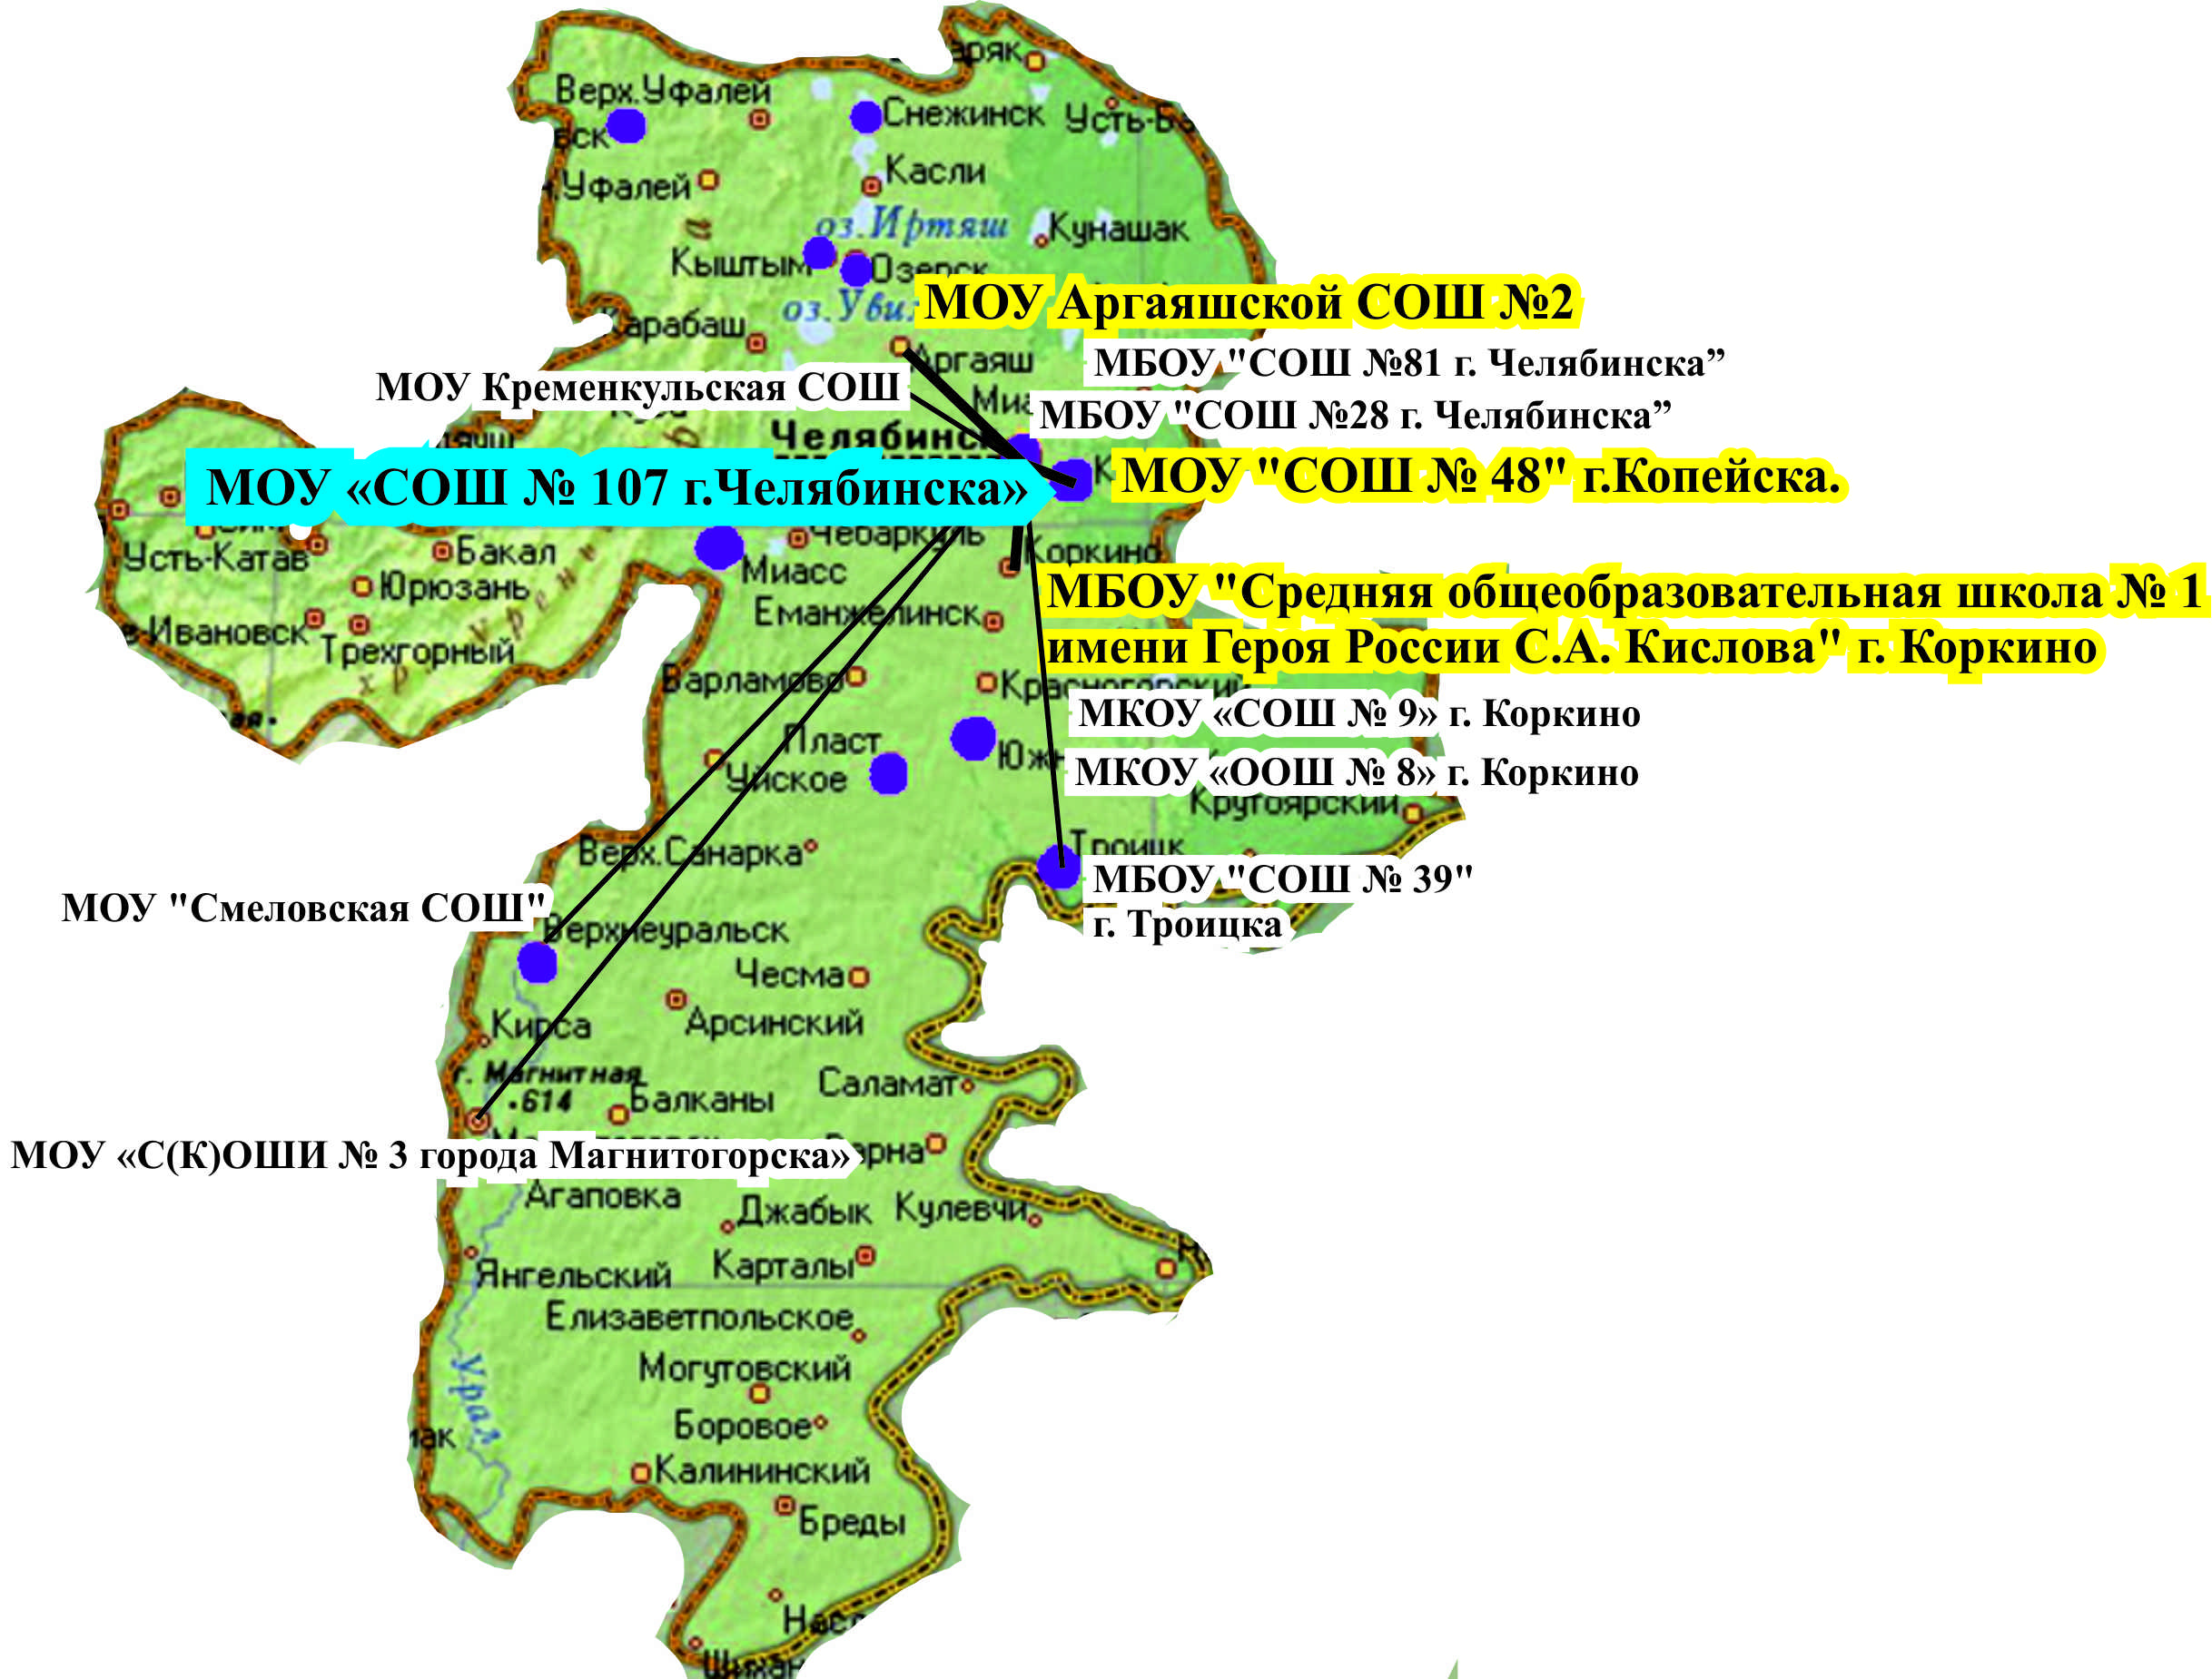
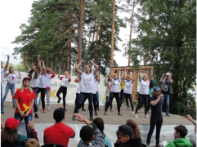
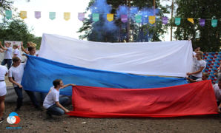
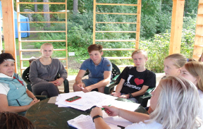
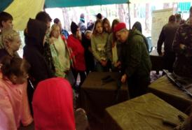
ОБЛАСТНОЙ ФЕСТИВАЛЬ ОБРАЗОВАТЕЛЬНЫХ ОРГАНИЗАЦИЙ РЕГИОНАЛЬНОГО ОТДЕЛЕНИЯ ОБЩЕСТВЕННОЙ ОРГАНИЗАЦИИ «РОССИЙСКОЕ ДВИЖЕНИЕ ШКОЛЬНИКОВ»
Участники
МБОУ «СОШ №2»
г. Верхний Уфалей
МОУ «СОШ №9» г. Копейск
МОУ «СОШ №39» г. Троицк
МБОУ «СОШ №81 г. Челябинска имени Героя Советского союза Мусы Джалиля» г. Челябинск
МБОУ «СОШ № 107 г. Челябинска»
МАОУ «СОШ №7» г. Южноуральск
МОУ «Аргаяшская средняя общеобразовательная школа №2 имени Героя Советского союза Баймурзина Г.И.» г. Кыштым
МКОУ «СОШ №3 имени Юрия Гагарина» г. Аша
МОУ «СОШ №2 г. Верхнеуральска»
МОУ «Смеловская СОШ» п. Смеловский
МБОУ «СОШ М.Ф. Костюшева»
Участники
МБУДО «Центр внешкольной работы «Ровесник» г. Куса»
МКОУ «СОШ №11» п.Роза
МБОУ «СОШ №9» г.Коркино
МОУ «Миасская СОШ»
с. Миасское
МОУ «Миасская СОШ №1»
с. Миасское
МБОУ «СОШ №11» г. Сатка
МОУ «Есаульская СОШ»
п. Есаульский
МОУ «Рощинская СОШ»
п. Рощино
МОУ «Полетаевская СОШ»
п. Полетаево
МОУ «Саккуловская СОШ»
п. Саккулово
ГБУДО
«Областной центр дополнительного образования детей»

Slide 5
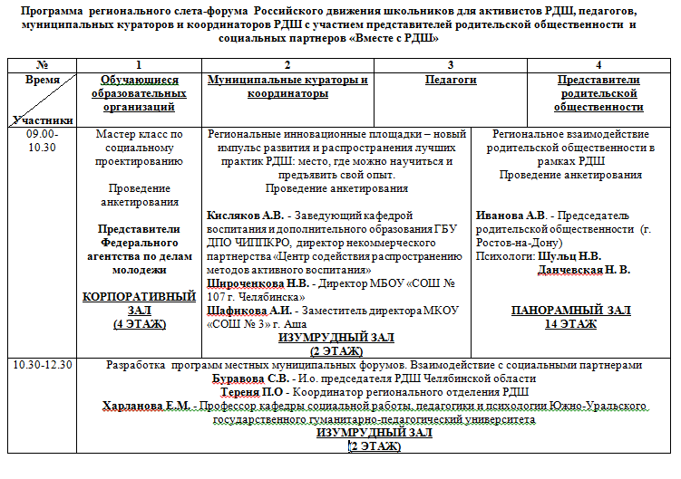
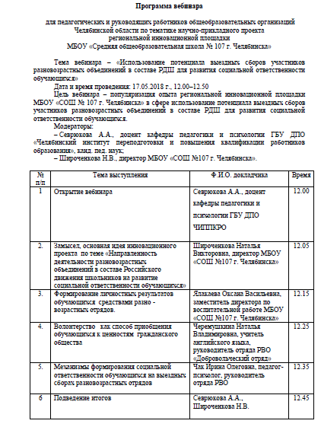
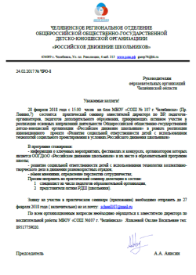
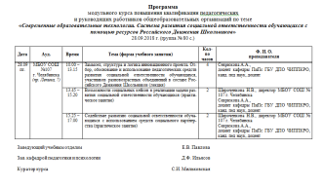
Библиотека №32
им. М. Горького
МОУ Рощинская СОШ
МОУ "СОШ № 9"
г.Копейск
ОЦДОД
МБОУ СОШ № 1 г. Коркино
МОУ СОШ №1 г.Кыштыма

Slide 6
Наши планы
Создать методический сборник по работе в технологии «кейс-study».
2. Апробировать развитие социальной ответственности школьников через погружение в социальные пробы.
3.Распространить опыт работы по развитию социальной ответственности в публикациях международных конференций, на сайте региональной инновационной площадки, в средствах массовой информации, в методических рекомендациях для педагогических работников.
4. Создать банк технологий (техник) успешной реализации модели развития социальной ответственности обучающихся различных возрастных групп средствами разновозрастных коллективов.
5. Разработать новые программы дополнительного образования по направлениям Российского движения школьников.

Slide 7
Спасибо за внимание

